Slide 1




Curso Taller de Investigación Artes y Humanidades
Prof. Yerko Monje Hernández
Profesor de Historia y Ciencias Sociales
Instituto de Historia y Ciencias Sociales

Slide 2

Objetivos:
I) Fortalecer los conocimientos y las habilidades científicas en Artes y Humanidades de los/las profesores, a través de un Aprendizaje de Pares para desarrollar herramientas metodológicas estimulantes para sus estudiantes en el desarrollo de la investigación científica escolar.
II) Comprender la investigación científica como una herramienta y metodología de trabajo transversal a las distintas disciplinas, cuyo potencial en Artes y Humanidades radica en elementos tan importantes como el desarrollo del trabajo autónomo y del pensamiento crítico.
III) Diseñar un proyecto de investigación científica escolar para abordar distintas temáticas de las Artes y Humanidades en vinculación al curriculum escolar priorizado, aplicable en los distintos escenarios educativos en que se desarrollen los docentes.

Slide 3

¿Qué es la investigación científica?
“Investigar es un ejercicio que organiza diversos hechos, situaciones y reacciones que se presentan en el mundo y de él se desprende un nuevo conocimiento. En el contexto educativo conducir una investigación escolar implica que las y los docentes motiven a los educandos a indagar el mundo donde viven, demostrando que existe posibilidad de abordarlo con una mirada científica.”
En humanidades un elemento fundamental es la construcción de un problema de investigación, expresado fundamentalmente en una pregunta.

Slide 4

La metodología de Investigación Científica.

Slide 5
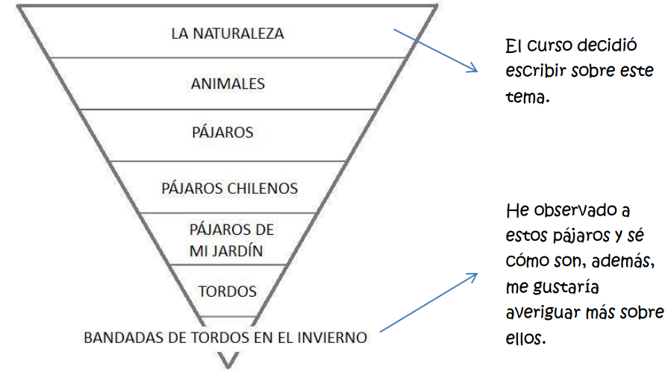

El problema de investigación
No olvidemos, que el problema de investigación corresponde a una delimitación específica de lo que vamos a indagar, de tal forma que el objetivo que construyamos más adelante, pueda ser cumplido.
OJO: → Es preferible que un problema sea acotado y posible de cumplir, a tener un gran área de investigación, de la cual difícilmente daremos cuenta.

Slide 6

Discusión Bibliográfica
Marco Teórico
¿Qué han investigado otros y otras personas sobre mi problemática de investigación?
¿A través de qué teorías y perspectivas han investigado otros y otras personas sobre mi problemática de investigación?

Slide 7


Los objetivos de investigación.
El o los objetivos establecen el sentido, dirección o curso que seguirá la investigación.
En síntesis, los objetivos plantean lo que se quiere estudiar y no la metodología.
OBJETIVO GENERAL: Da cuenta del propósito global y abarcador que tendrá la investigación, por ello debe estar acorde a la pregunta de que se planteen en el proceso de trabajo. Es decir, el objetivo general indica para qué se quiere realizar la investigación; qué se quiere obtener como resultado global (general).
OBJETIVOS ESPECÍFICOS: Los objetivos específicos contribuyen a que el objetivo general sea alcanzado, por ello deben ser más acotados, progresivos y taxonómicamente correctos.

Slide 8
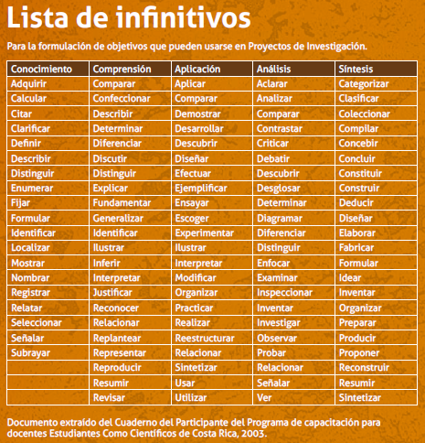

Slide 9

Las preguntas de investigación
Hipótesis
Sintetizan el problema de investigación y están profundamente asociadas a los objetivos de investigación. Son las guías de la indagación y marcarán el camino metodológico.
Posibles respuestas a las preguntas y objetivos que estamos planteando. Generalmente se basan en el conocimiento previo que tiene un investigador, dado que son alternativas plausibles en la evidencia.

Slide 10
IMPORTANTE
¿Cómo constituir y construir un problema de investigación en Humanidades?
Un problema de investigación en Humanidades, aparece cuando hay elementos con una complejidad de respuesta, que necesita una metodología para ser indagada.
Las problemáticas asociadas a la investigación, deben conciliar los particular con lo general. Es decir, desde la Historia y Ciencias Sociales no solo se deben comprender reglas generales o procesos estructurales, sino que velar por el rescate de la particularidad de los procesos.
En relación a lo anterior, es recomendable que el problema de investigación esté orientado desde una perspectiva territorial, incorporando el concepto de laboratorio social. Es decir, pensar la problemática desde los elementos propios del espacio donde se habita.

Slide 11
METODOLOGÍAS DE INVESTIGACIÓN
Es el camino de indagación para responder a las preguntas. El establecimiento de un paso a paso en función de los objetivos y el tipo de investigación. Se identifican fuentes primarias y secundarias.

Slide 12
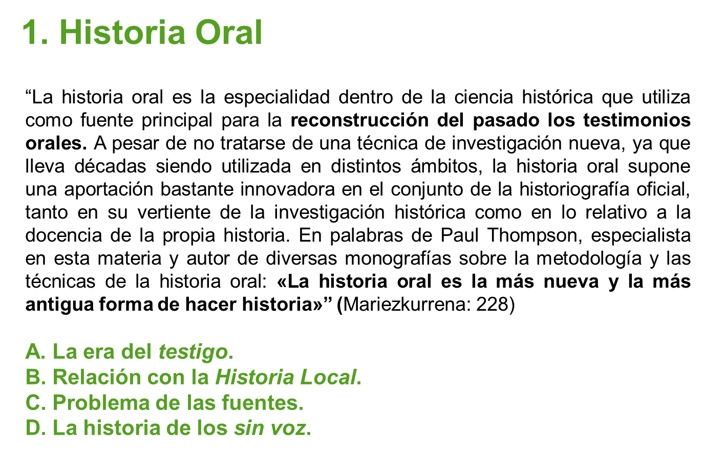


Slide 13
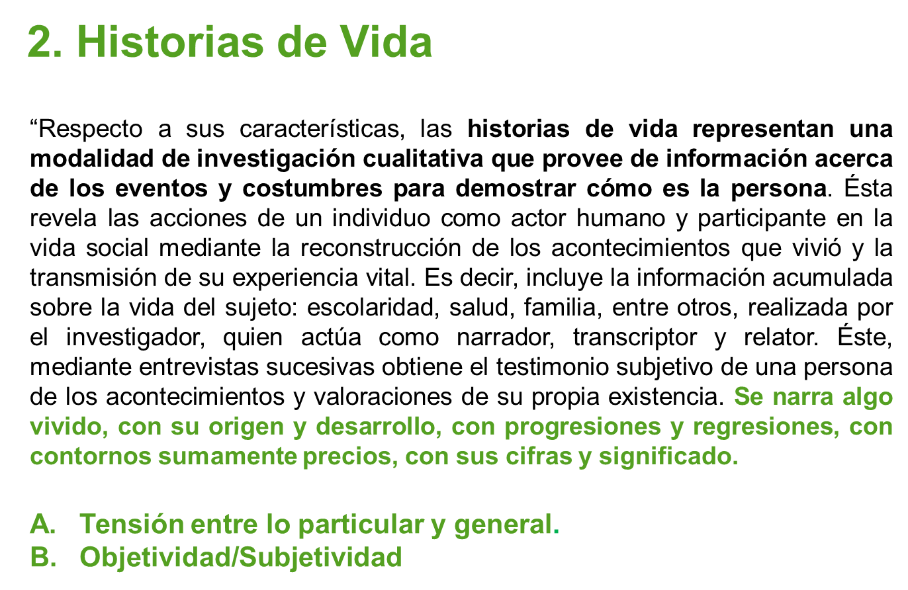


Slide 14
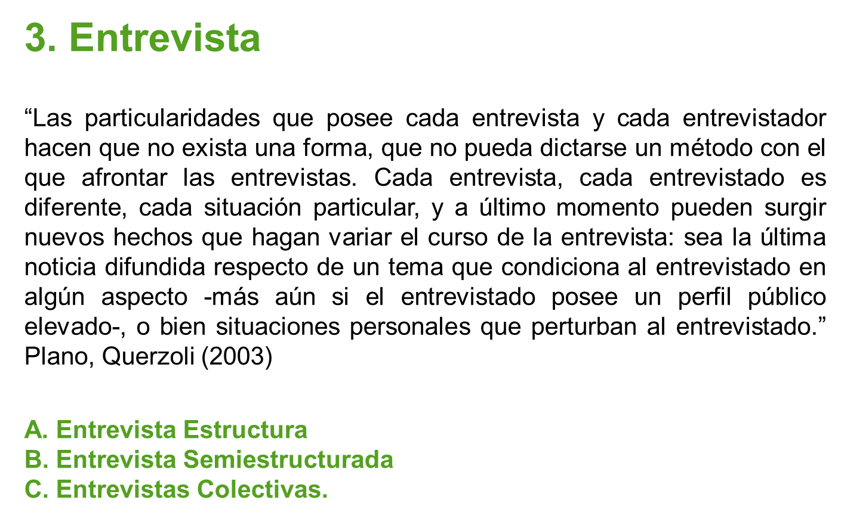


Slide 15
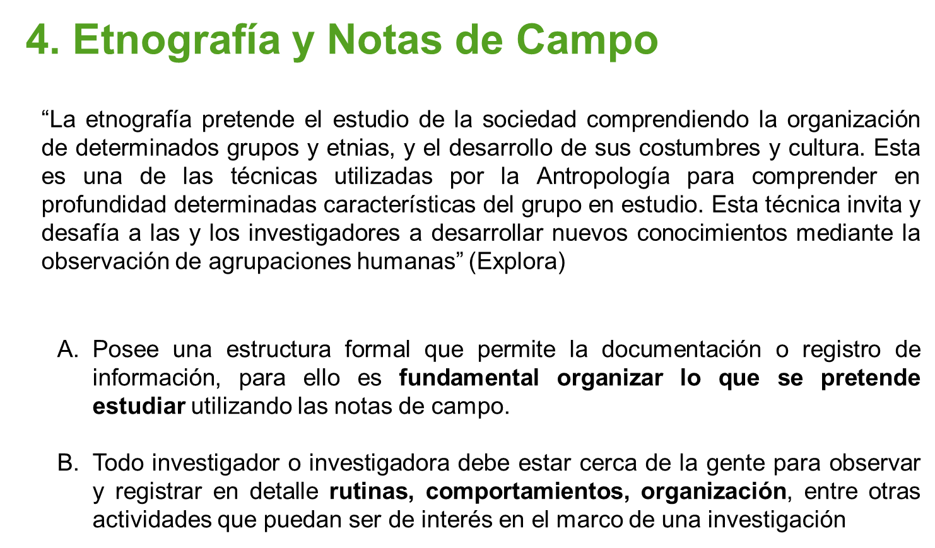


Slide 16
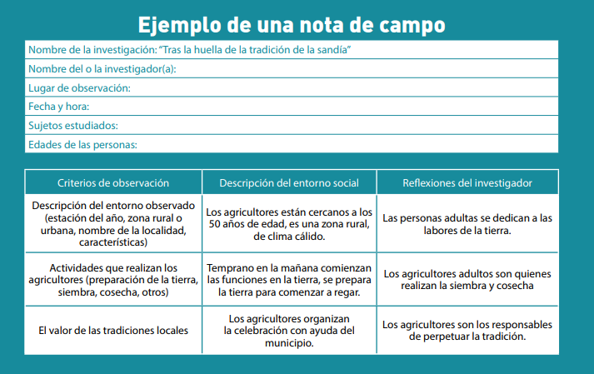

Slide 17

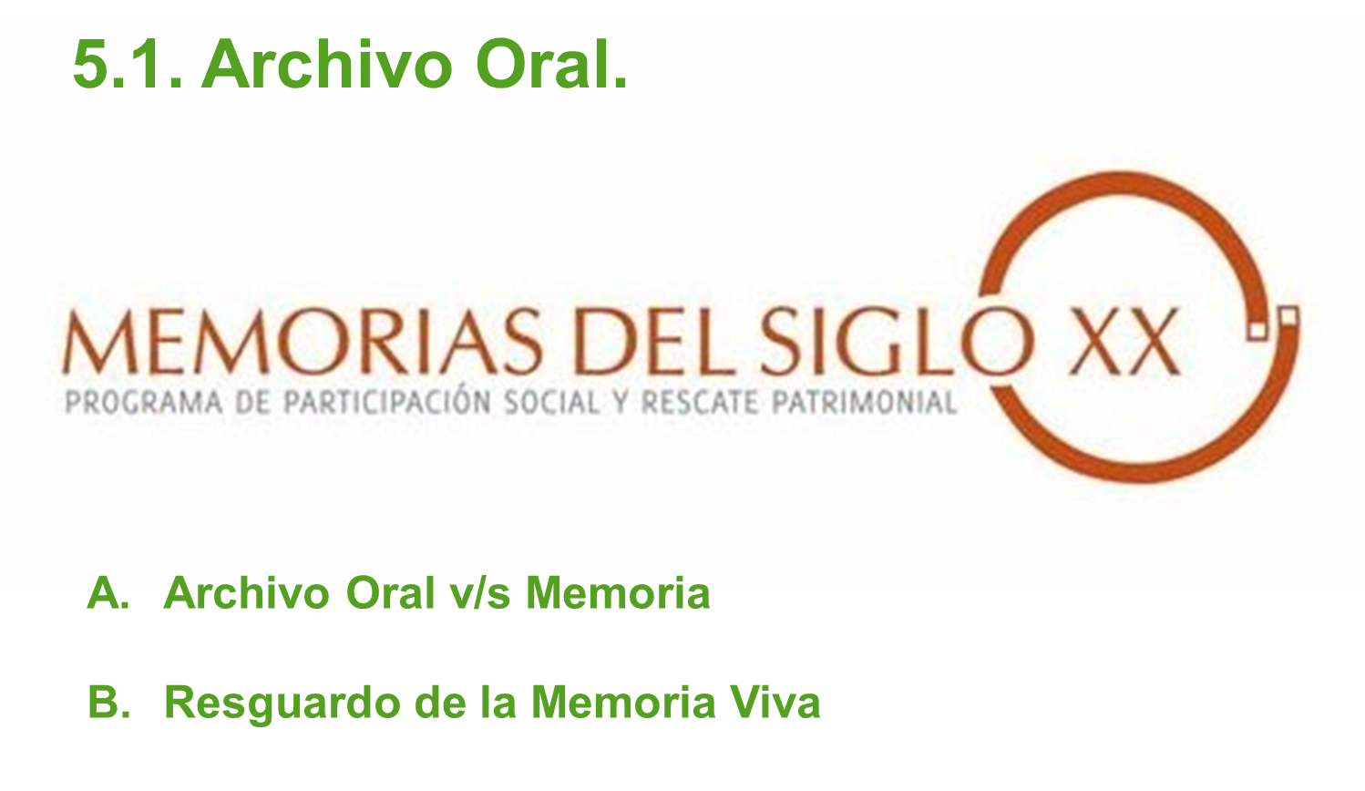

Slide 18
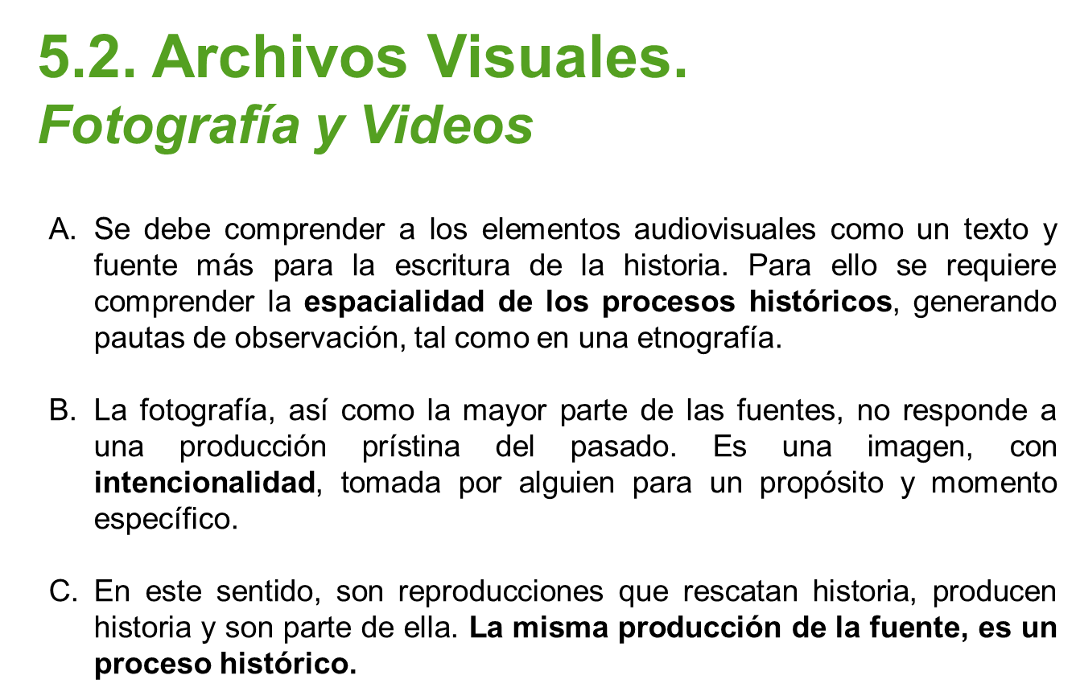

Slide 19
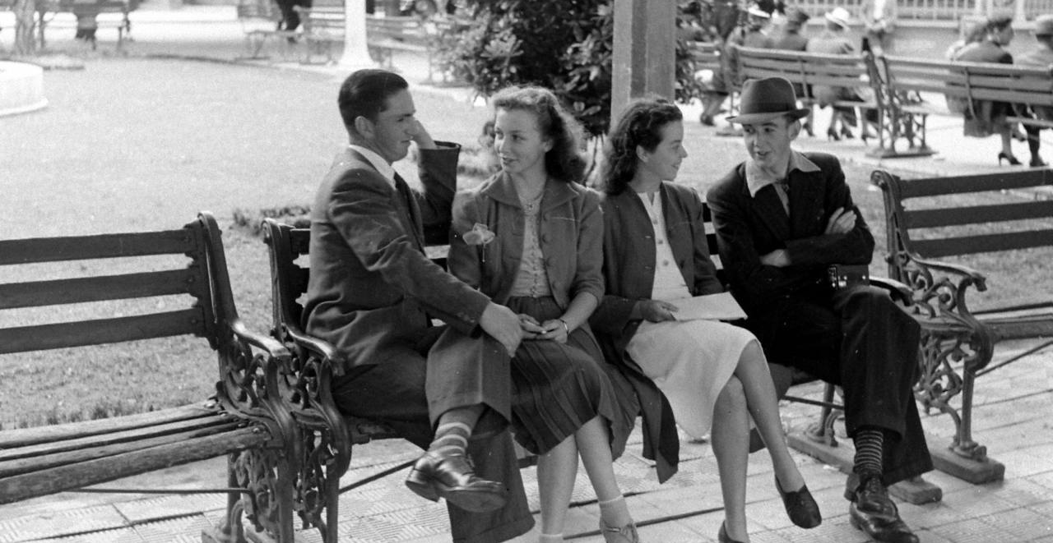

Slide 20
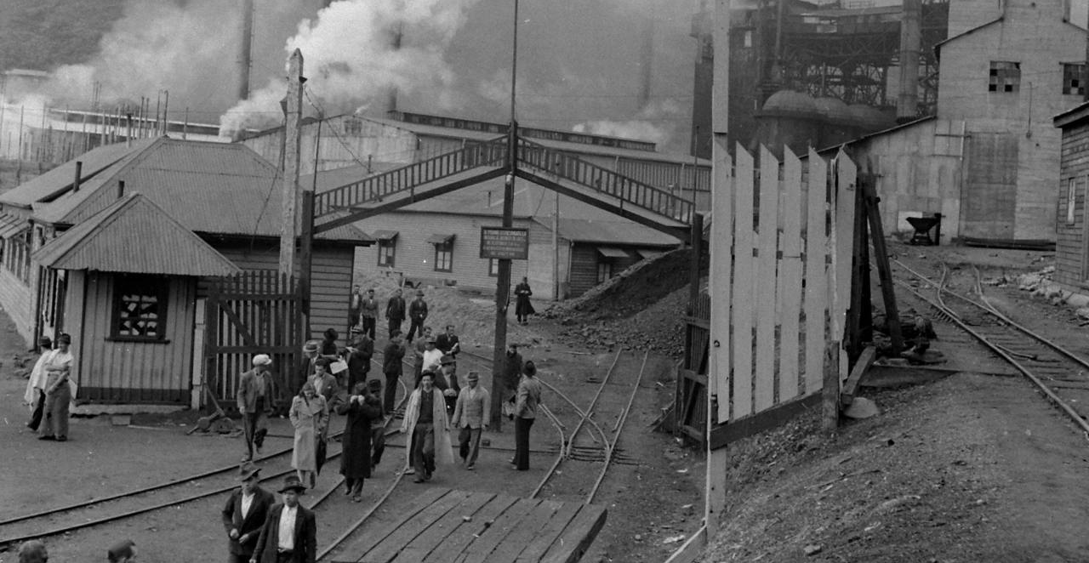

Slide 21
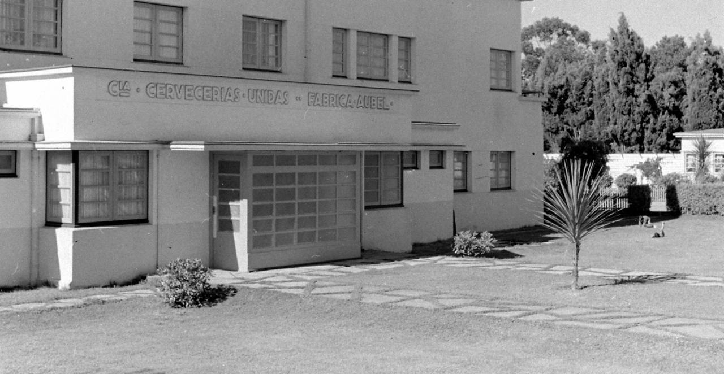

Slide 22
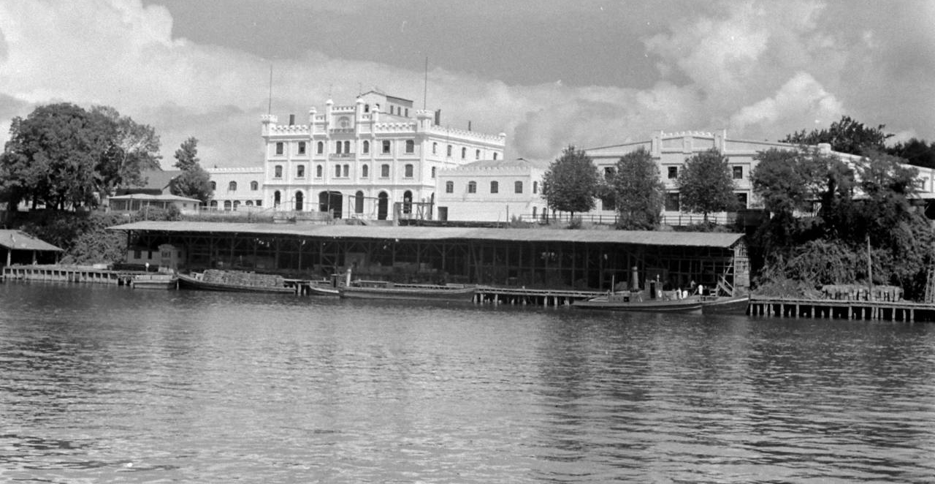

Slide 23
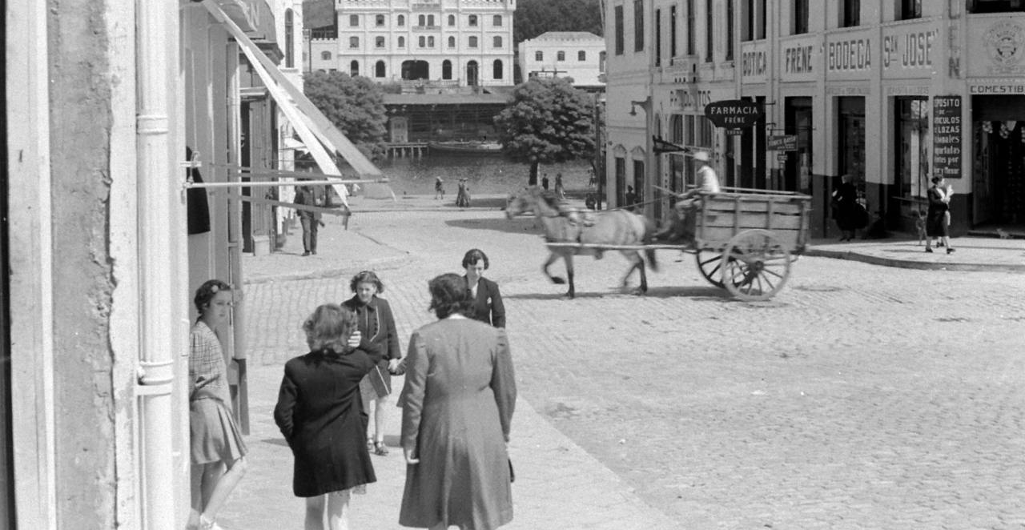

Slide 24
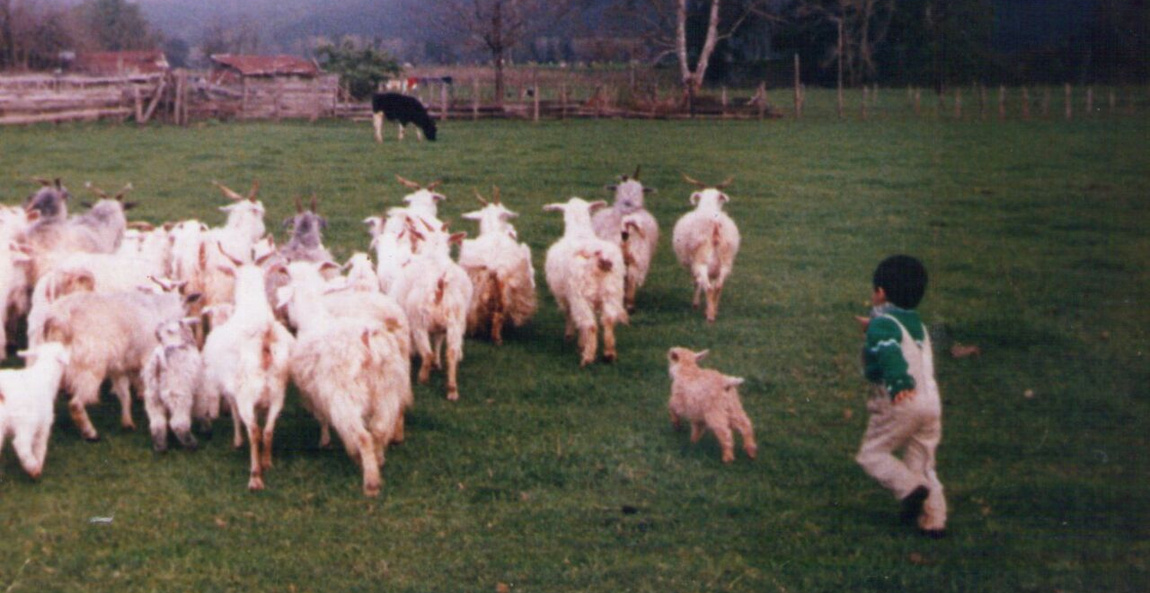

Slide 25
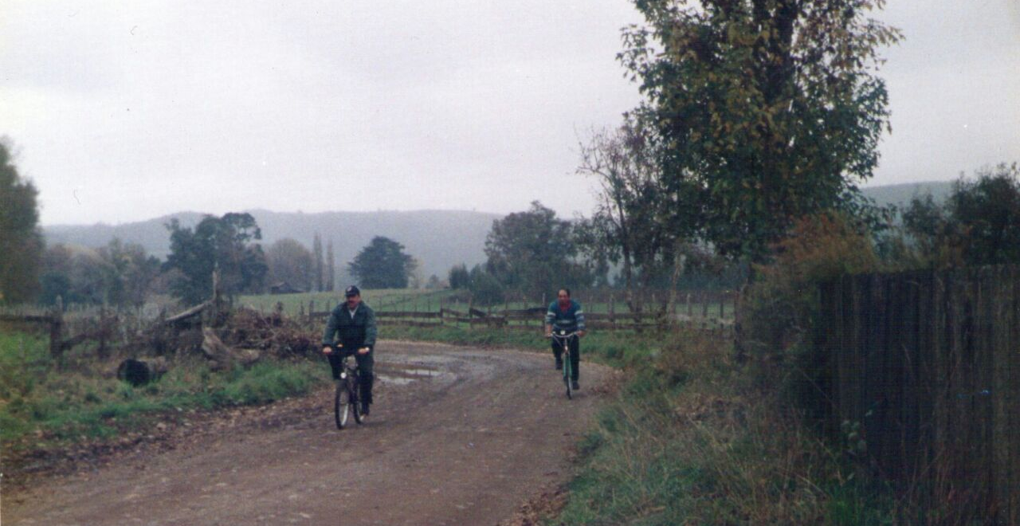

Slide 26
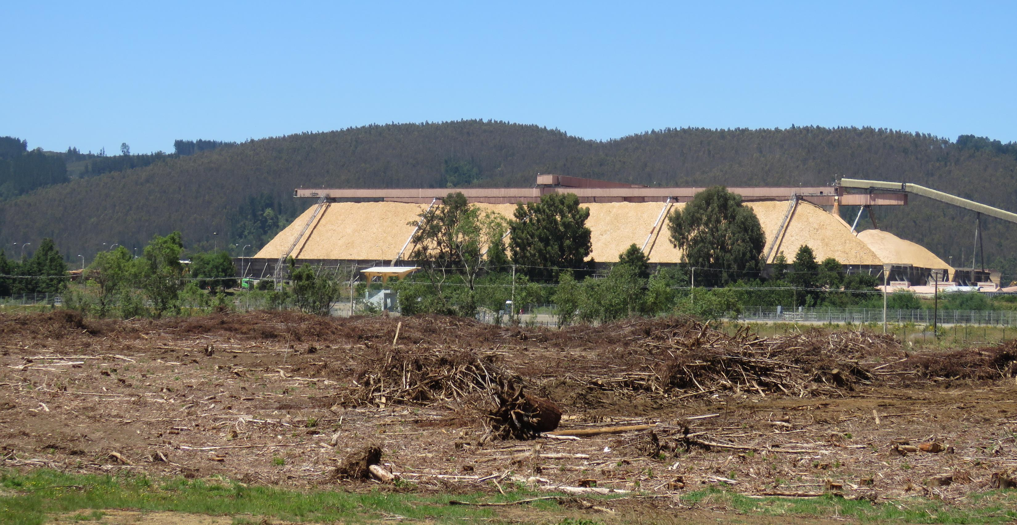

Slide 27
5.2. Archivos Escritos.
A. Archivos Estatales.
B. Cartas Familiares – Personales.
C. Notarías y Conservador Bienes Raíces.
D. Actas privadas, Libros.
E. ¿Medios de Prensa?

Slide 28
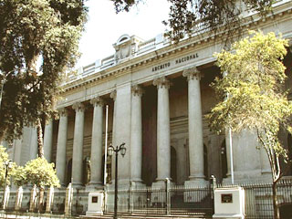

Slide 29
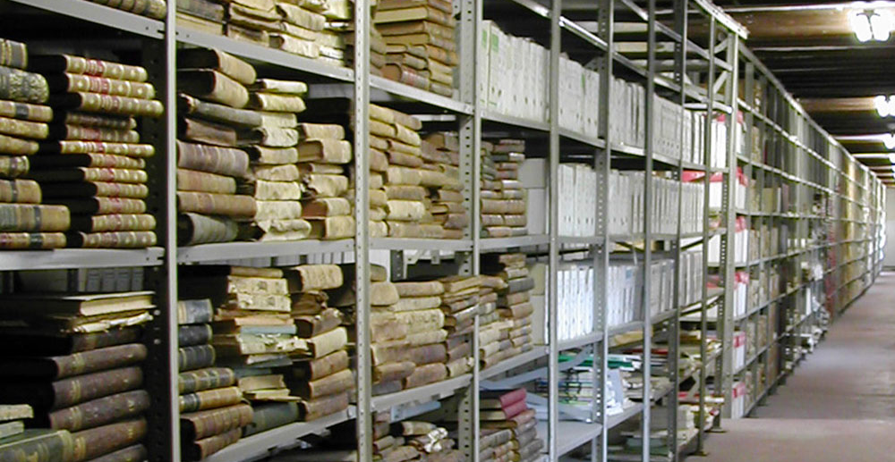

Slide 30
6. Cartografía Participativa
Mapeo Colectivo
“El uso de la cartografía se ha masificado en el mundo, antes se utilizaban para anotar rutas de viajes, mares y costas importantes, mientras que hoy es posible encontrar mapas gratuitos en internet e incluso recorrer algunas ciudades virtualmente. Desarrollar una cartografía estudiando a la humanidad y plasmarla en un mapa pareciera ser una tarea compleja de realizar, sin embargo cuando focalizamos el estudio es posible delimitar el espacio que se pretende abordar.” (Explora)
Enfoque Experimental
Función de Referencia
Establecer Correlaciones

Slide 31
